Slide 1


Текущее состояние и планы работ по обоснованию смешанного нитридного топлива для реакторов на быстрых нейтронах
Скупов М.В., Забудько Л.М.
28-30 мая 2019 г.
АО «ГНЦ НИИАР»
ХI конференция по реакторному материаловедению

Slide 2
Реакторные аспекты выбора нитридного топлива для РБН
Привлекательность плотного топлива определяется возможностью создания реакторных установок с коэффициентом воспроизводства в активной зоне больше 1
Работа реактора в течение интервала между очередными перегрузками топлива осуществляется
при малом, практически не меняющемся запасе реактивности, ~ 1 β_{эф}
Высокая теплопроводность нитрида (выше, чем у оксида почти на порядок) позволяет понизить
рабочую температуру топлива, уменьшить мощностной эффект реактивности
Малая запасенная энергия в топливе (низкая теплоемкость) дает преимущество при нарушениях нормальной эксплуатации, связанных с прекращением циркуляции теплоносителя через активную зону
При переходе реактора к работе в условиях замкнутого ядерного топливного цикла (ЗЯТЦ) реактор эксплуатируется в режиме самообеспечения делящимися материалами, без подпитки внешним плутонием, плутоний оружейного качества при этом не накапливается
Решение о начале интенсивных работ по нитридному топливу для перспективных РБН принято 29 октября 2009 г. на секции №4 НТС ГК «Росатом» по результатам анализа вариантов плотного топлива

Slide 3
Российский опыт и технологические аспекты развития нитридного топлива для РБН
Многолетний опыт изготовления и эксплуатации топлива UN в реакторе БР-10:
  Две загрузки реактора с UN (660 твэлов и 590 твэлов), максимальное выгорание около 9 % т.а., максимальная линейная мощность – 45 кВт/м, максимальная температура топлива 1175 К, плотность таблеток 85-94 % т.п.
Большое количество твэлов, испытанных в реакторе БОР-60:
  1 ТВС с топливом UN, максимальное выгорание более 8 % т.а., максимальная температура топлива 1775 К;
  Несколько твэлов с топливом (U,Pu)N (содержание плутония 20%), максимальное выгорание - 4 % т.а. и 8,95 % т.а., максимальная температура топлива, соответственно, 2475 К, 1750 К, плотность таблеток 85-86 % т.п.
  2 ЭТВС с топливом (U,Pu)N и свинцовым подслоем, максимальное выгорание в одной из ЭТВС - 5,5 % т.а.
  4 твэла с топливом (U,Pu)N с повышенным содержанием Pu в рамках российско-французского эксперимента BORA-BORA, максимальное выгорание топлива 12 % т.а.
Возможность изготовления МОКС- и СНУП-топлива на универсальных установках
Возможность переработки облученного нитридного топлива на существующих установках при проведении модификации оборудования
С 2011 года исследования ведутся по новой комплексной программе

Slide 4
Предварительные ключевые требования к твэлам РБН с нитридным топливом
Твэл реактора БРЕСТ-ОД-300
Основные требования на первый этап эксплуатации:
  Максимальная глубина выгорания – 6 % т.а.
  Максимальная повреждающая доза – 89 сна
  Максимальная температура стенки – 670 ^{о}С
  Максимальная линейная мощность – 42 кВт/м
  Материал оболочки – ферритно-мартенситная сталь ЭП823
Твэл реактора БН-1200
Основные требования на первый этап эксплуатации:
  Максимальная глубина выгорания – 7,6 % т.а.
  Максимальная повреждающая доза – 96 сна
  Максимальная температура стенки – 680 ^{о}С
  Максимальная линейная мощность – 47 кВт/м
  Материал оболочки – аустенитная сталь ЭК164
Рассматривается вариант твэла с прослойкой из воспроизводящего материала
Повышение глубины выгорания на последующих этапах планируется за счет перехода на ферритно-мартенситные стали и их ДУО модификации

Slide 5
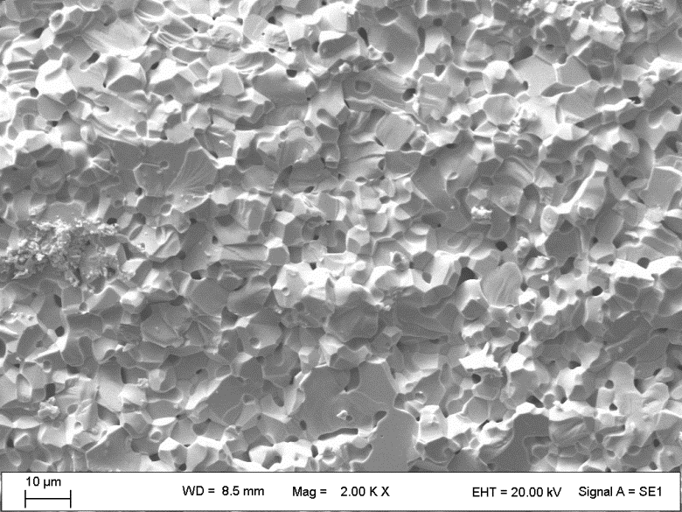
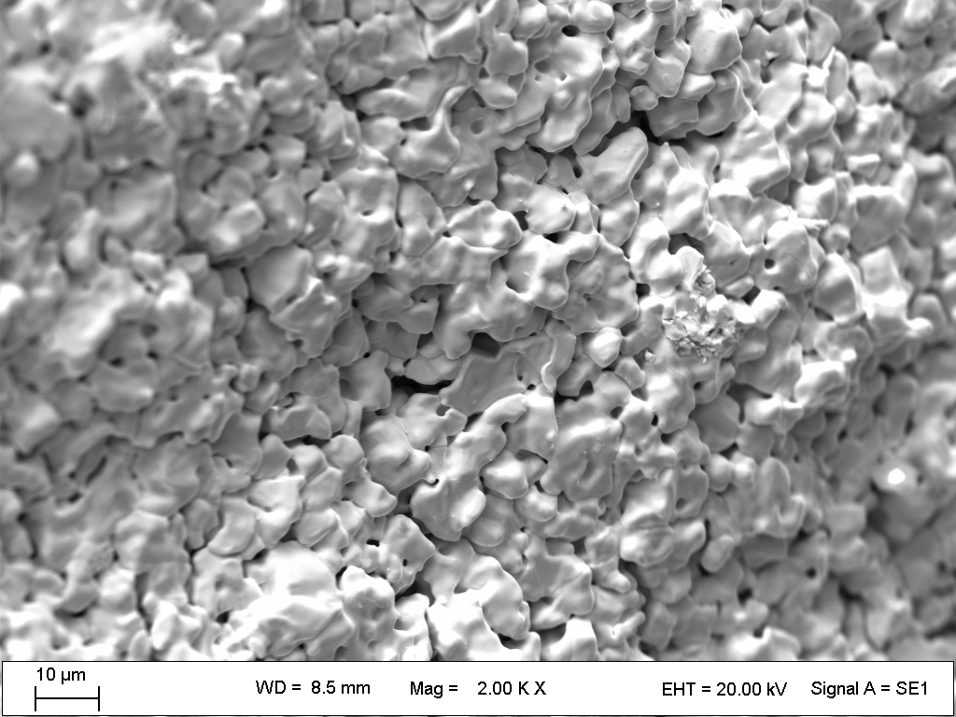
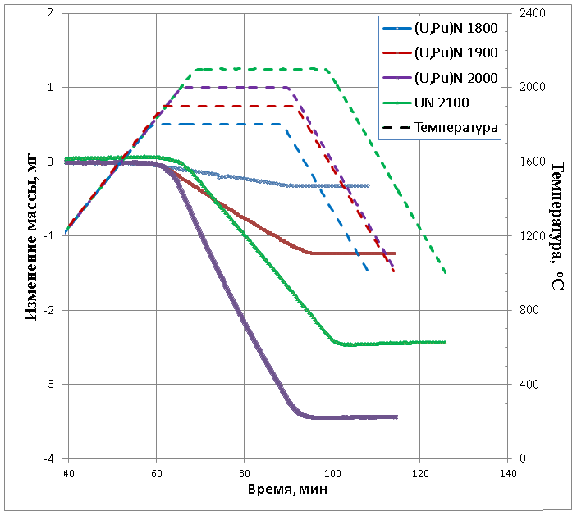
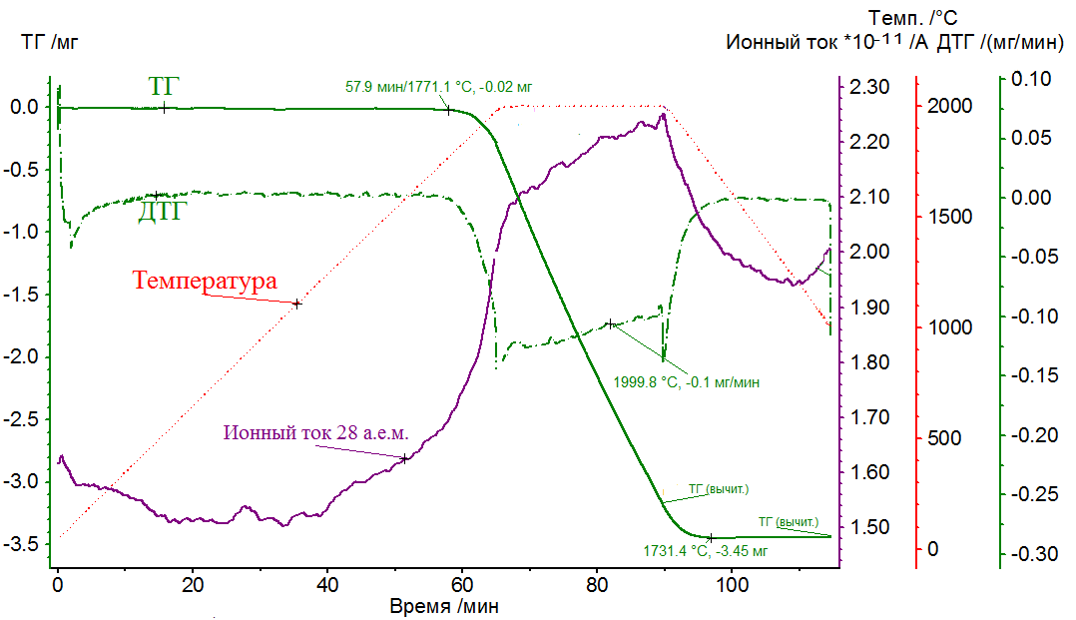
Дореакторные свойства:
Термохимическая стабильность (U,Pu)N
Процесс испарения заметен, начиная с 1800 ^{о}С
До испытаний
После 2000 ^{о}С
Максимальное обнаруженное обеднение по плутонию
в результате испытаний – до 2-х раз

Slide 6
Программа обоснования нитридных твэлов первых загрузок

Slide 7
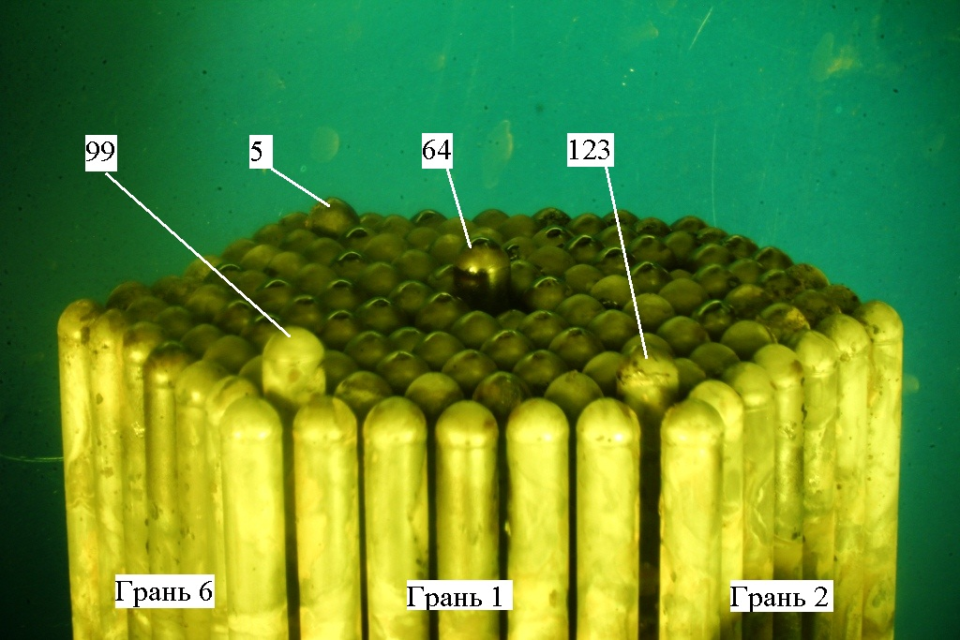
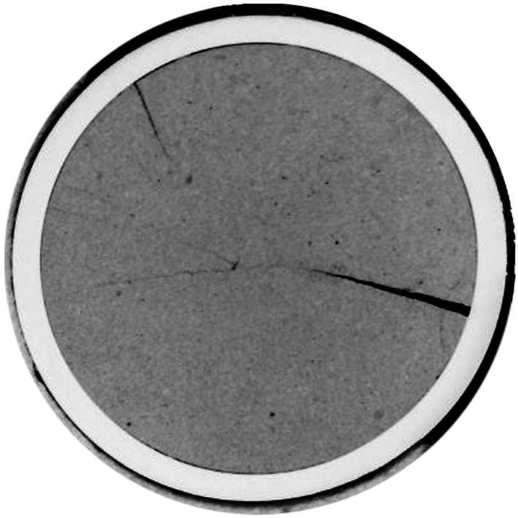
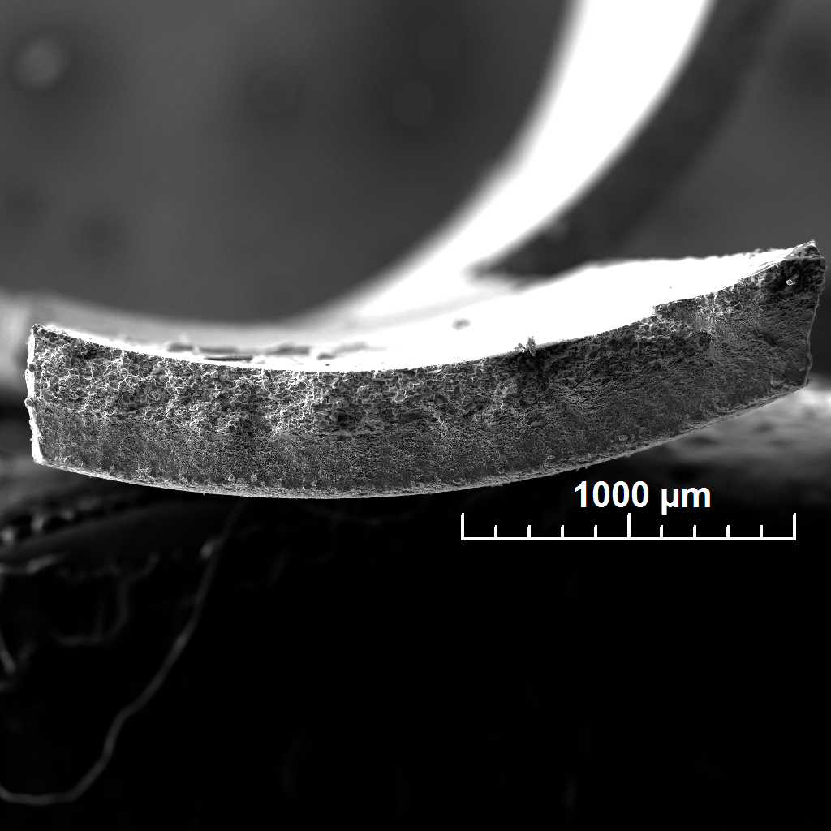
Результаты испытаний твэлов с макcимальной глубиной выгорания 7,5 % т.а.
Послереакторные исследования КЭТВС-7 (4 мкк; 6,9х0,4 мм ЧС68; 7,5 % т.а.; 73,6 сна)
Центр таблетки
Центр топливного столба
Верх топливного столба
- Скорость распухания топлива в разных сечениях по высоте твэлов равна от 1,5 % до 2,1 % на 1 % тяж. ат. выгорания.
- Максимальное значение относительного увеличения диаметра твэлов со СНУП топливом равно
0,9 %, что меньше аналогичного значения для оксидных твэлов – 1,7 %

Slide 8
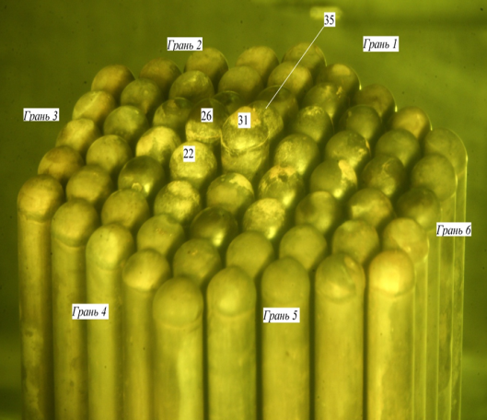
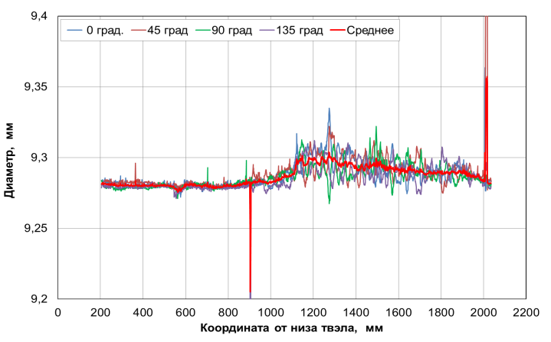
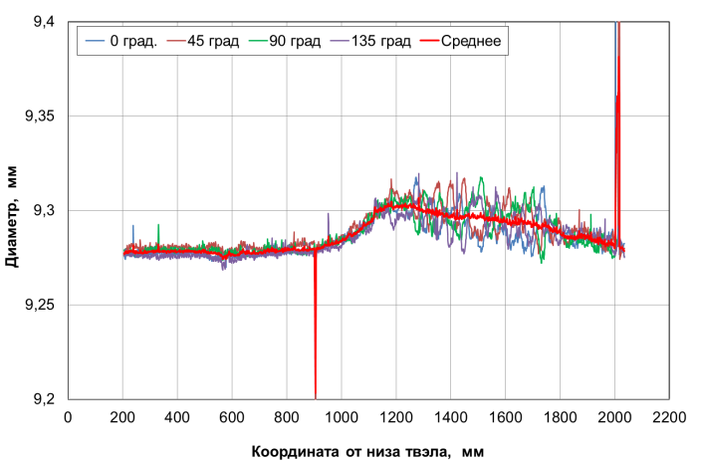
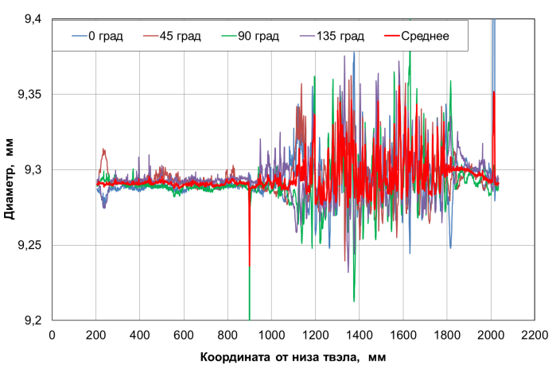
Послереакторные исследования прототипов твэлов БН-1200 (КЭТВС-2)
4 мкк; ЭК164; 5,05 % т.а.; 62,1 сна
Увеличение длины от 1 до 5,6 мм
Показана связь удлинения,
газовыделения и овализации
Твэл №30 с МОКС топливом
Твэл №22 со СНУП топливом
Твэл №31 со СНУП топливом

Slide 9
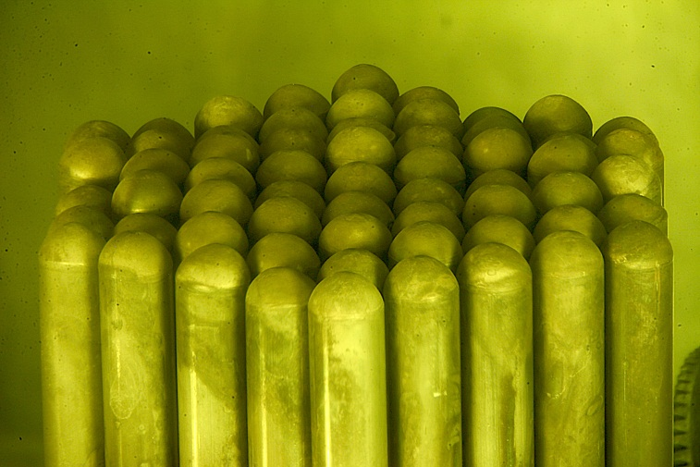
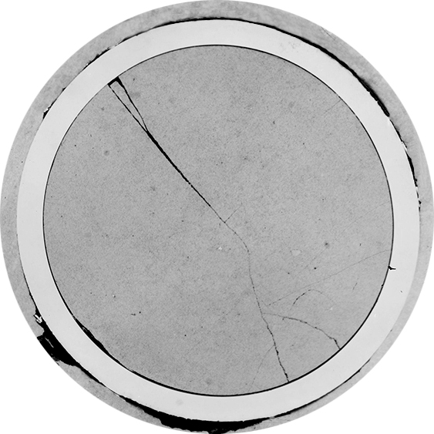
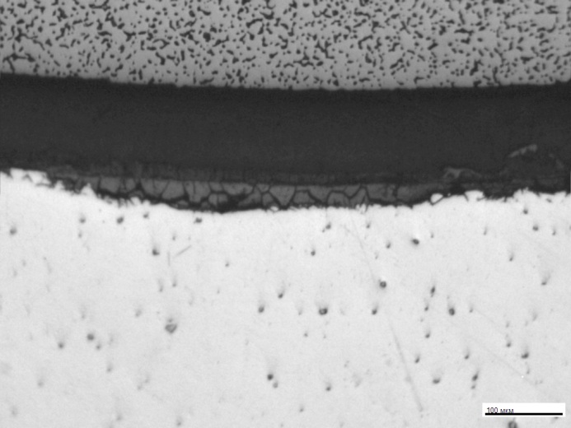

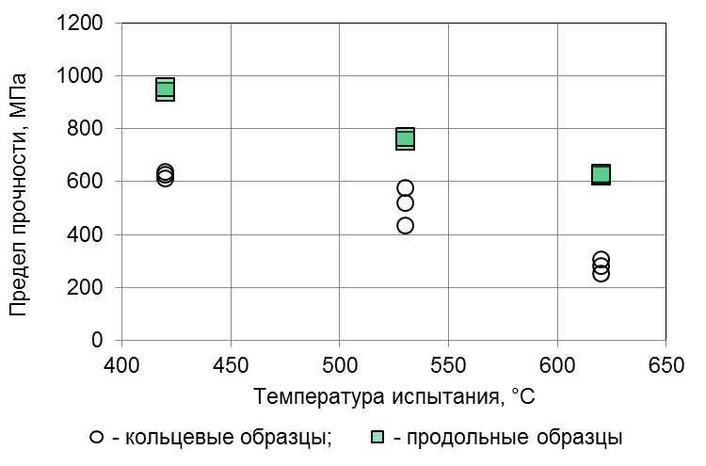
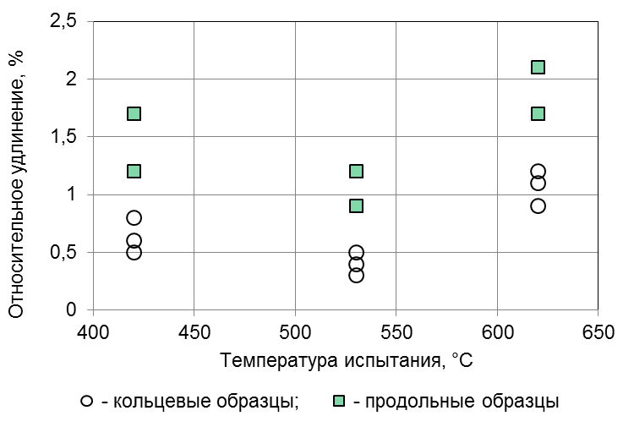
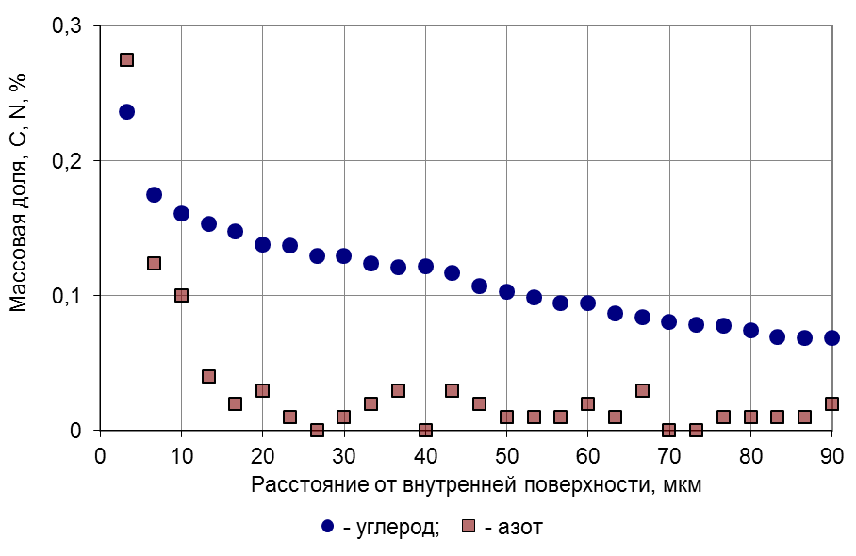
Послереакторные исследования прототипов твэлов БН-1200 (ЭТВС-4)
4 мкк; ЭК164; 5,0 % т.а.; 58,5 сна
Сегментный образец
Среднее сечение
Типичная коррозия оболочек твэлов с ЭК164
Ресурс твэла не исчерпан, макс. коррозионное повреждение – до 60 мкм

Slide 10
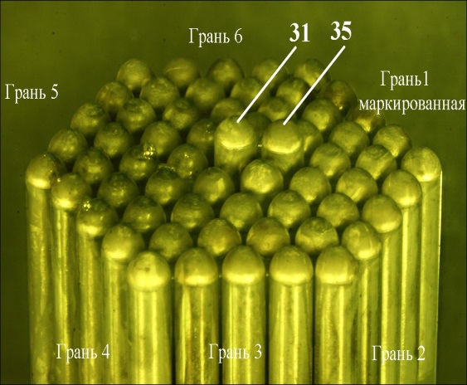
Послереакторные исследования прототипов твэлов БРЕСТ (КЭТВС-3)
4 мкк; ЭП823; 4,54 % т.а.; 53,0 сна
Увеличение длины от 1 до 5,3 мм
Подтверждается связь удлинения твэла с овализацией
и выходом газа
Твэл №30 с UO₂ топливом
Твэл №26 со СНУП топливом
Твэл №31 со СНУП топливом

Slide 11
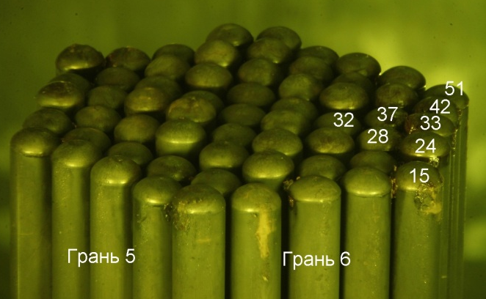
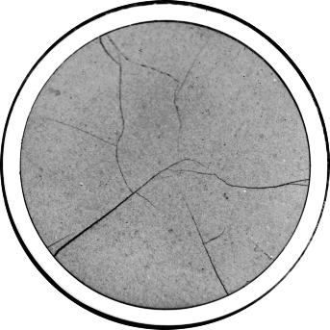
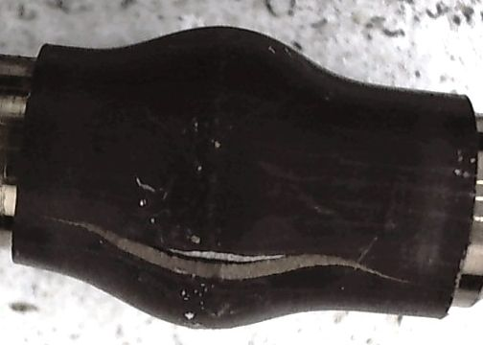
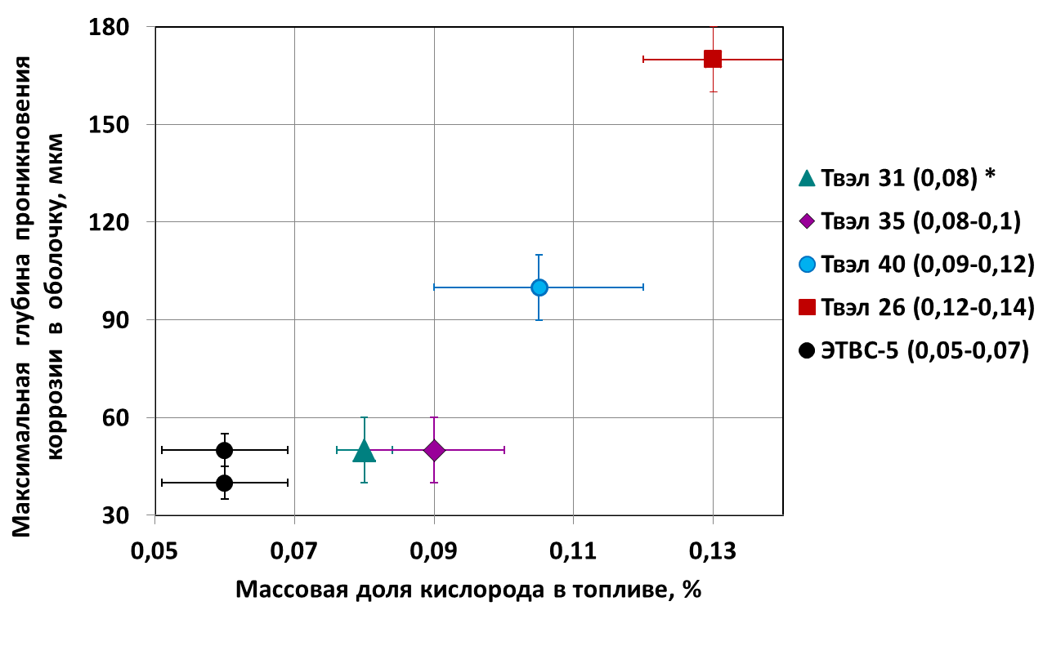
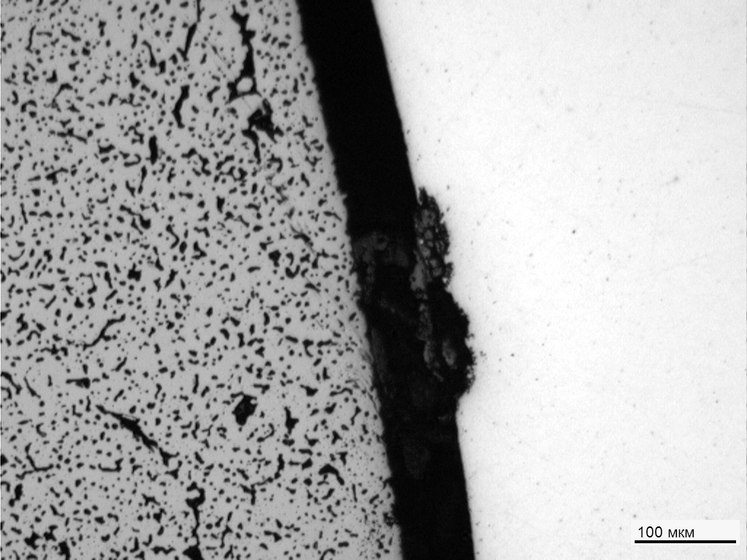
Послереакторные исследования прототипов твэлов БРЕСТ (ЭТВС-5)
4 мкк; ЭП823; 3,80 % т.а.; 47,5 сна
Среднее сечение
Образец из «холодной» части твэла
* В скобках указаны значения массовой доли кислорода в топливе
Характерный вид наблюдаемой коррозии

Slide 12
Состояние с обоснованием топлива (U,Pu)N по основным критериям: глубина выгорания и повреждающая доза
БН-1200
БРЕСТ-ОД-300

Slide 13
Программа повышения глубины выгорания
Осуществляется переход к новой методике испытаний, предусматривающей
работу твэлов до предельных параметров

Slide 14
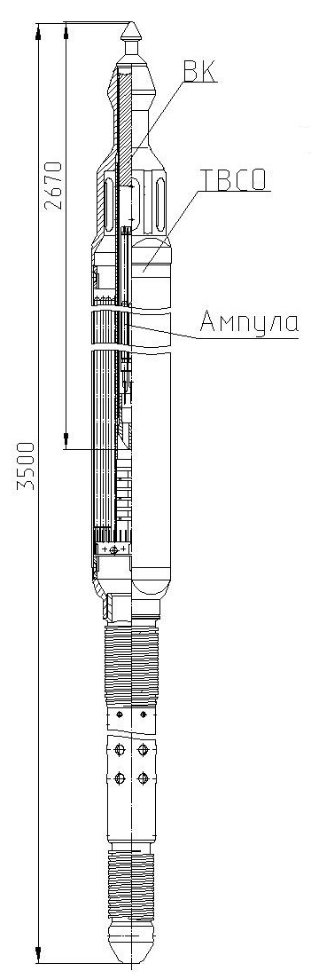
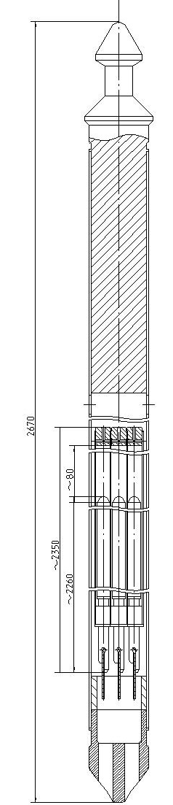
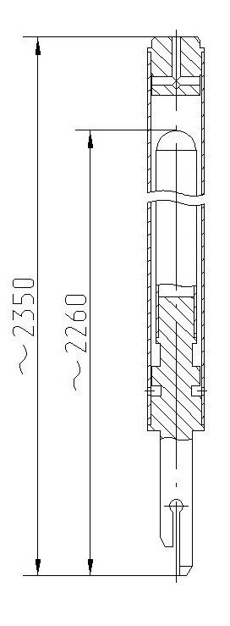
Эскиз облучательной сборки для испытаний топлива до предельных параметров (ОКБМ)
Облучательная сборка
Выемной контейнер
Ампула с твэлом
Использование узла негерметичности
отработано на ПЭЛах реакторов БН

Slide 15
Текущая обеспеченность расчетными кодами для твэлов с оксидом и нитридом
По итогам проекта «Плотное топливо»: в стадии подготовки к переаттестации код КОРАТ
Усовершенствованный корреляционный код разработчика
Использовался для технического проектирования и расчетных исследований твэлов с оксидным и СНУП топливом
По итогам проекта «Инженерные коды»: в стадии аттестации код ДРАКОН
Корреляционный код с включением механистических моделей
Использовался для подтверждающих расчетов и расчетных исследований твэлов со СНУП топливом при техническом проектировании
По итогам проекта «Коды нового поколения»: аттестован инженерный код БЕРКУТ
Корреляционный код с включением механистических моделей
Использовался для тестовых расчетов и расчётных исследований твэлов со СНУП топливом
По итогам проекта «Коды нового поколения»: в стадии разработки механистический код БЕРКУТ
Механистический код с элементами корреляционного
Тестируется
Интерфейс кода
КОРАТ-конструктор

Slide 16
Испытания в исследовательских реакторах
Разработана программа ампульных испытаний СНУП топлива в реакторе ИВВ-2М для верификации моделей механистического кода БЕРКУТ с использованием:
  Продуваемого экспериментального устройства с одновременным периодическим контролем состава и кинетики выхода короткоживущих ГПД до достижения выгорания топлива ~1 % т.а.
  Трех облучательных устройств с герметичными ампулами до достижения выгорания топлива ~1,5; ~2,5; ~3,5 % т.а.
Изготовлены облучательные устройства для ИВВ-2М. Испытания – 2019-2020 гг.
В реакторе БОР-60 продолжают испытания твэлы со СНУП топливом:
  ОУ-2 – прототипы твэлов БРЕСТ (газовый подслой)
  ОУ-4 – прототипы твэлов БРЕСТ (свинцовый подслой)
  ОУ-10 – твэлы с оболочками из сталей ЭК181 и ЧС139 (стали для твэлов БН-1200)
  ОУ-16 – твэлы с биметаллическими оболочками на базе ЭП900 и твэлами с МА
Готовятся эксперименты по испытаниям в аварийных режимах в реакторах ИГР и МИР
а)
б)
а) – негерметичная ампула; б) – герметичная ампула

Slide 17
Заключение
Дореакторные свойства нитридного топлива проведены в объеме, достаточном для технического проектирования, однако, требуется дальнейшее развитие аппаратурно-методической базы для повышения точностных характеристик расчетного обоснования. Выпуск первого аттестационного отчета по свойствам СНУП топлива – 2019 год.
Получены положительные результаты испытаний прототипных твэлов БН-1200 и БРЕСТ-ОД-300 в ЭТВС с полной загрузкой СНУП топливом. В НИИАР апробирована и внедрена методика испытаний наиболее адекватных трубчатых образцов, наряду с кольцевыми и сегментальными. Данные будут использованы для продления испытаний оставшихся ЭТВС БН-600 для обоснования твэлов первых загрузок.
Особое внимание в планах развития методик расчетного обоснования будет уделено переходным режимам и режимам ННУЭ.
Получены весомые результаты по новым типам оболочечных труб: твэлы с оболочками из биметалла уже испытываются, а ДУО-стали и ванадиевые сплавы готовятся к испытаниям в БОР-60. Завершаются испытания материаловедческой сборки для достижения дозы
145 сна на ЭП823 и ДУО-сталях.
Повышение глубины выгорания СНУП топлива в твэлах с новыми материалами в БН-600 будет осуществляться с использованием комбинированных ЭТВС и новых инструментов обоснования твэлов – облучательных сборок БН-600.

